Slide 1



Estudo e descrição dos metadados
CRISTIAN FRANKLIN FEITOZA DE OLIVEIRA
GEORGE ANDERSON BATISTA VALENTE
HARLEY LEITE SILVA
JOSÉ DIOGO DUTRA PACHECO

Slide 2
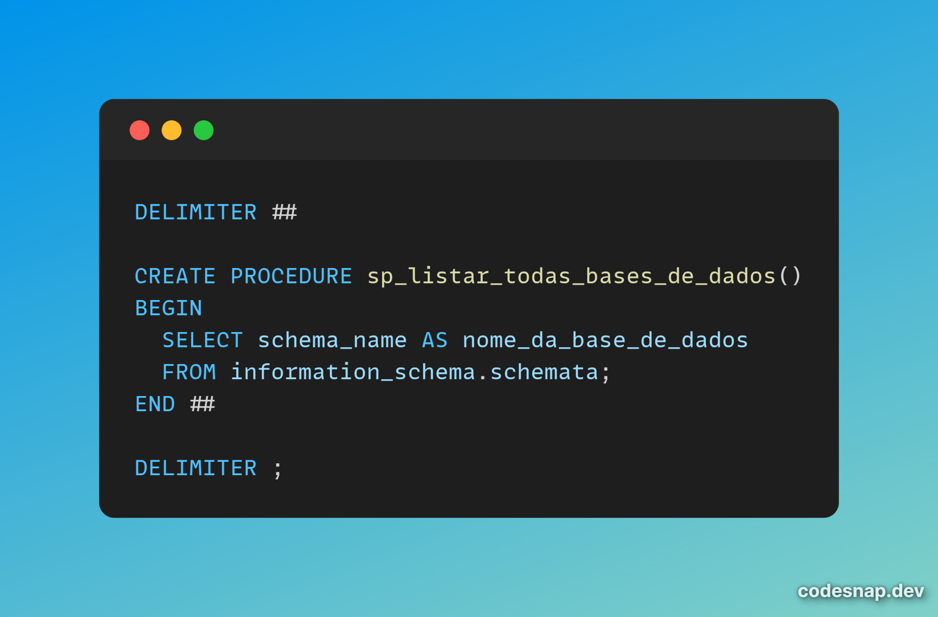
LISTAR TODAS AS BASES DE DADOS

Slide 3
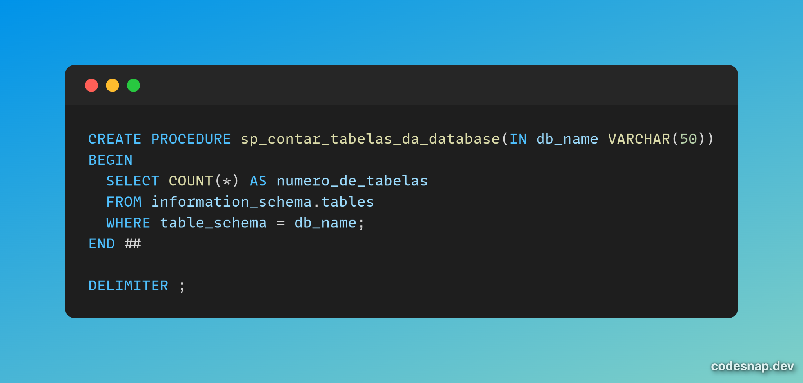
CONTAR TABELAS

Slide 4
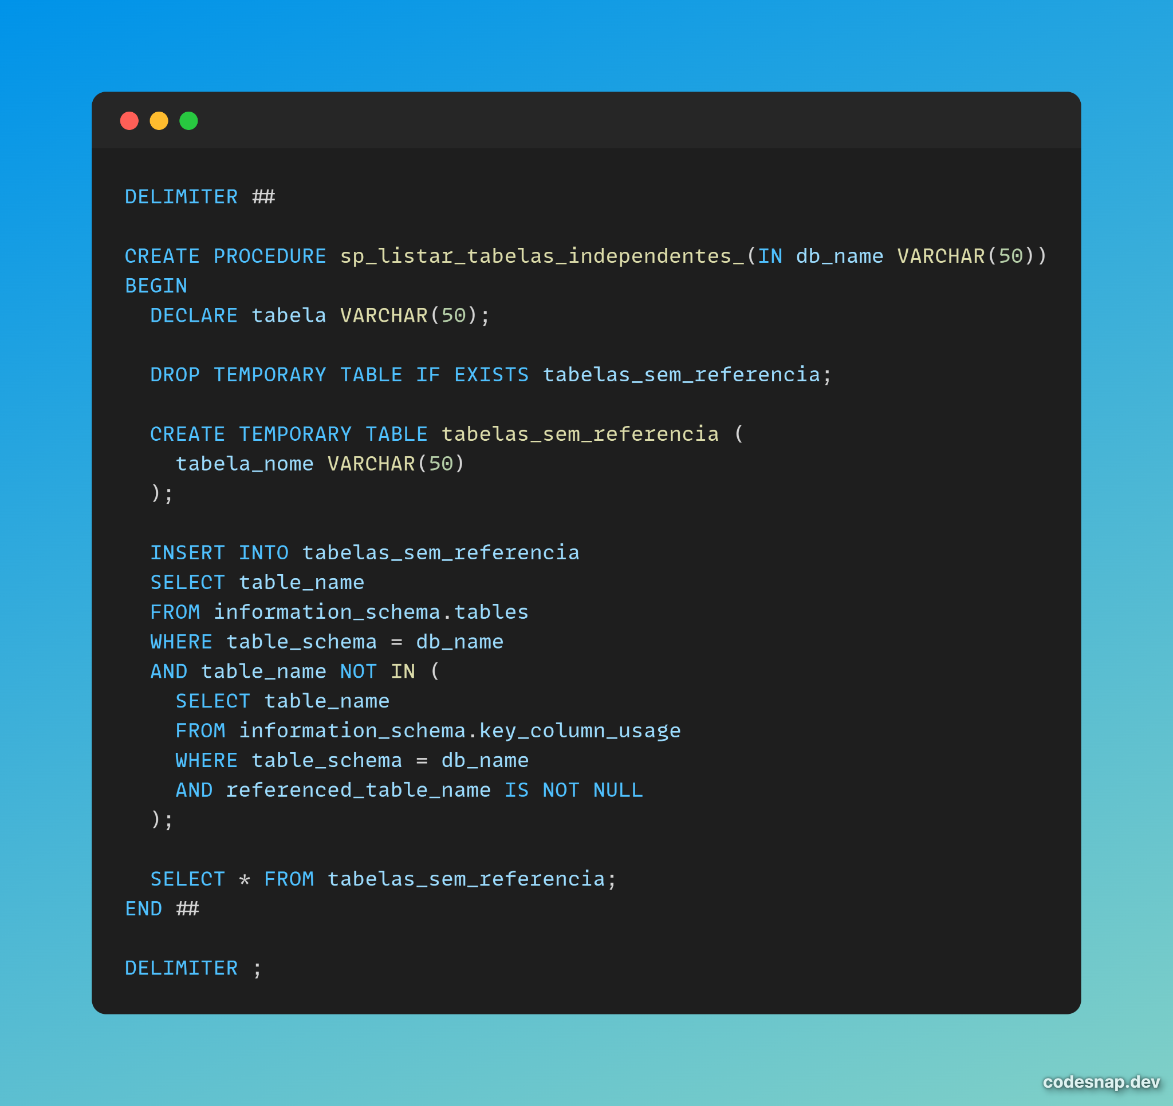
LISTAR TABELAS INDEPENDENTES

Slide 5
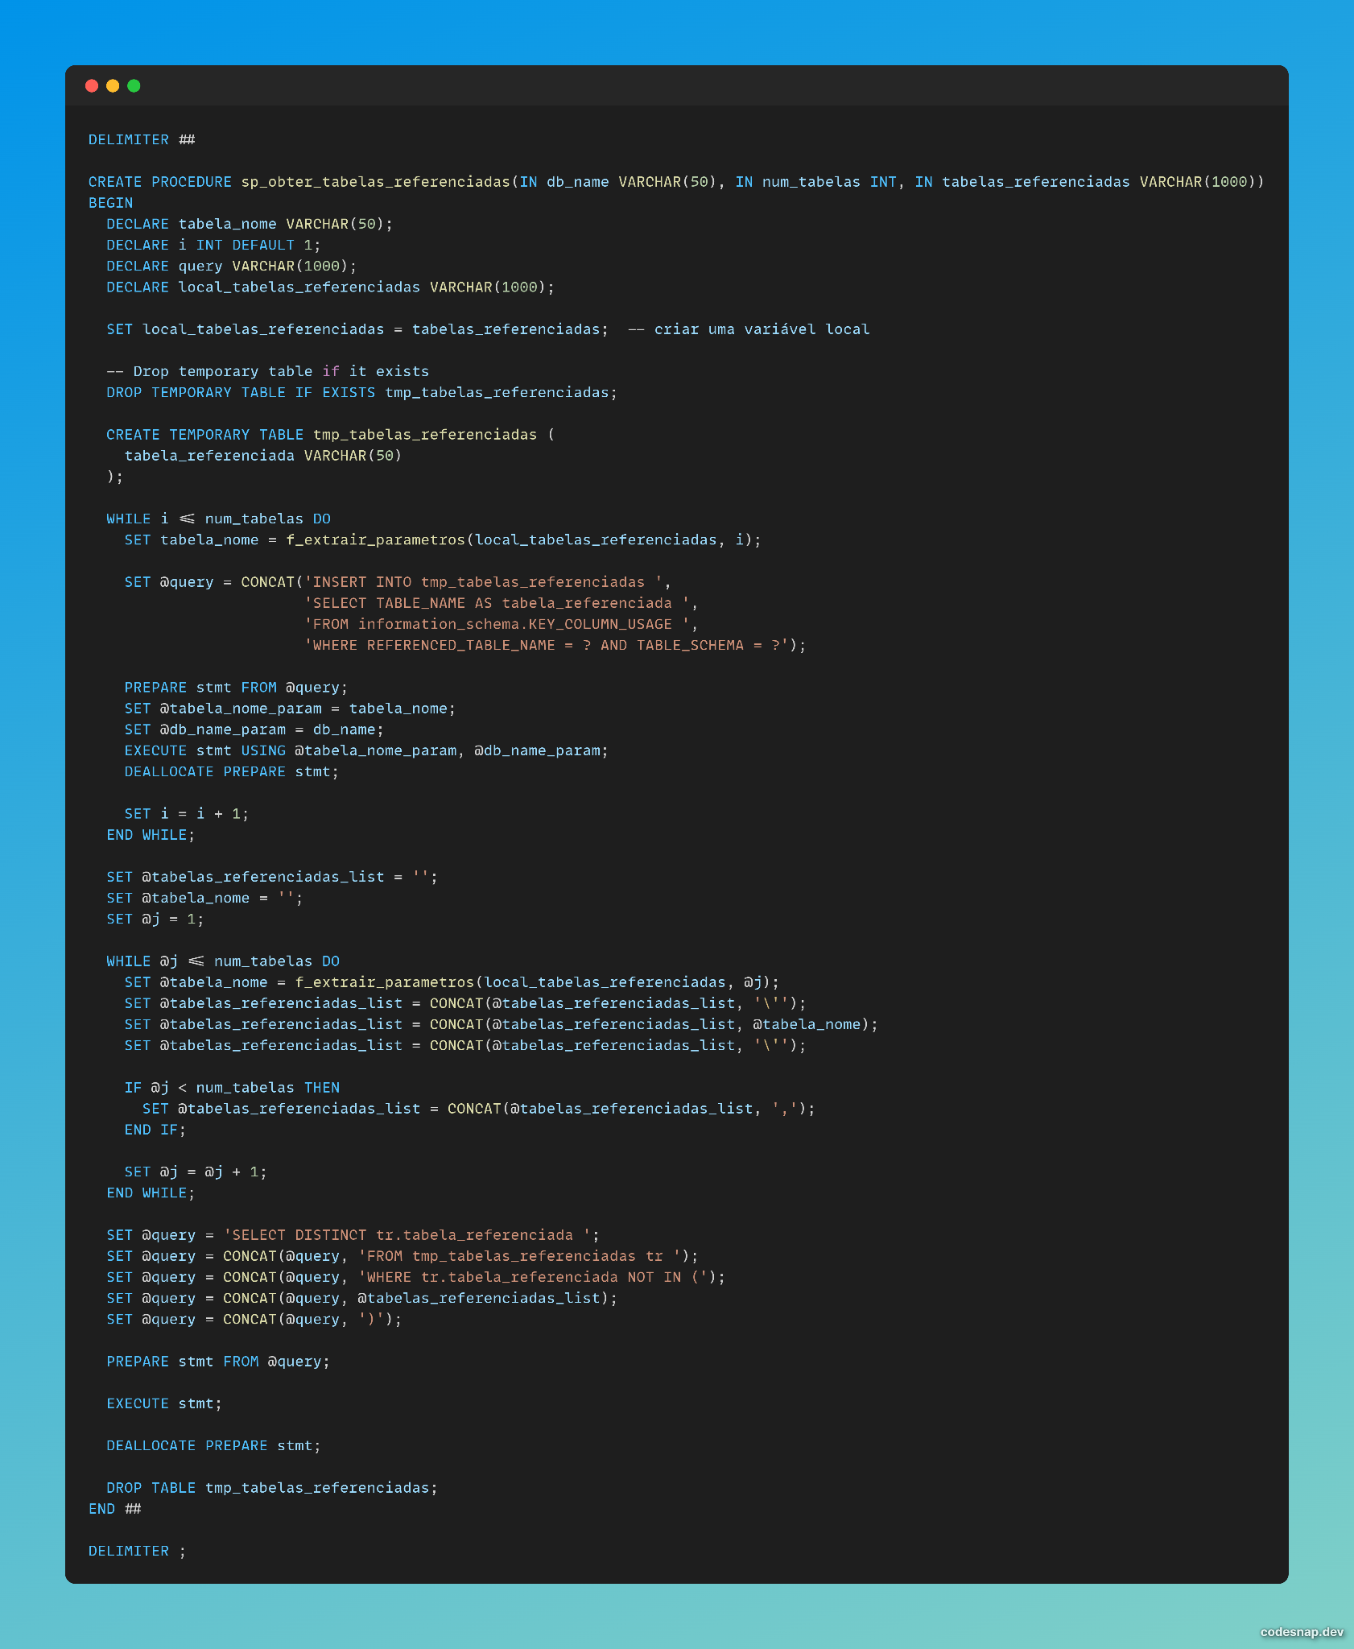
OBTER TABELAS REFERENCIADAS

Slide 6
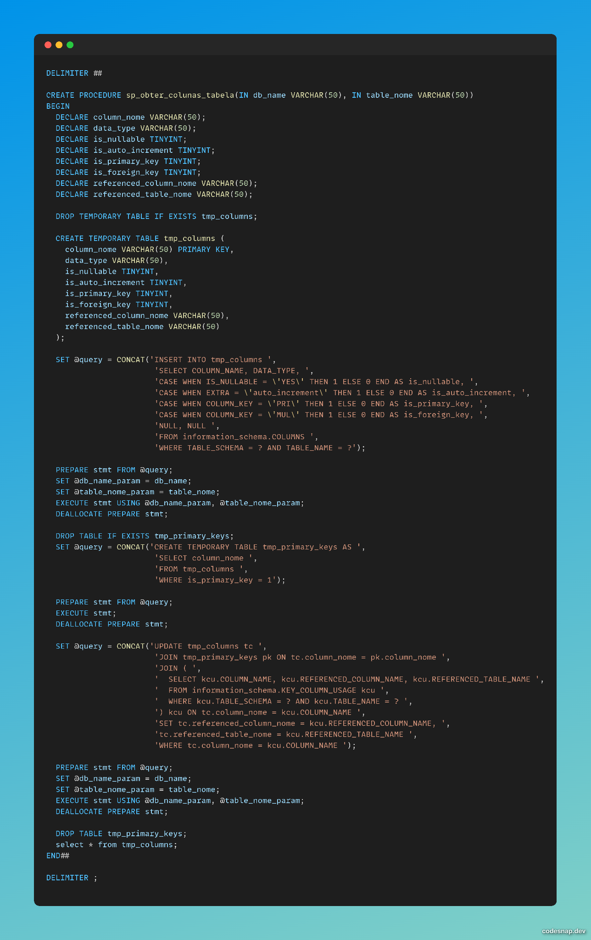
OBTER COLUNAS TABELAS

Slide 7
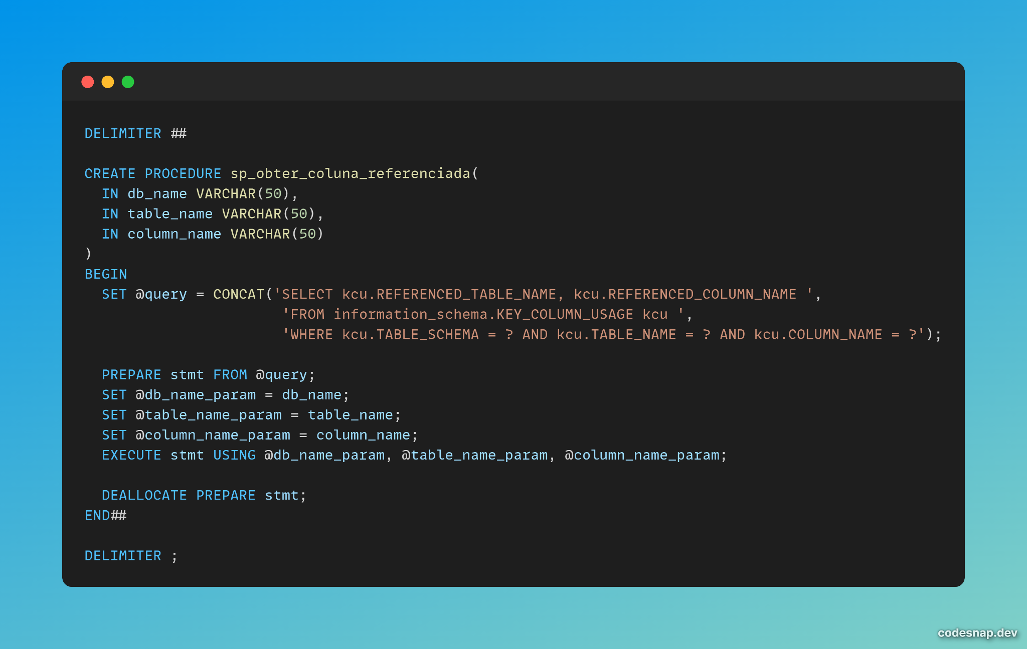
OBTER COLUNA REFERENCIADA

Slide 8
Obrigado!

